Slide 1
Vennskap 1. og 2. trinn

Slide 2
Inngangsmusikk
Notes:
Sett på inngangsmusikk:
For Indre Østfold kommune: Can't Stop The Feeling.mp4
For eksterne kommuner: Trolls: Can't Stop The Feeling | GoNoodle - YouTube
Vi rydder klasserom
Vi samles i ringen

Slide 3
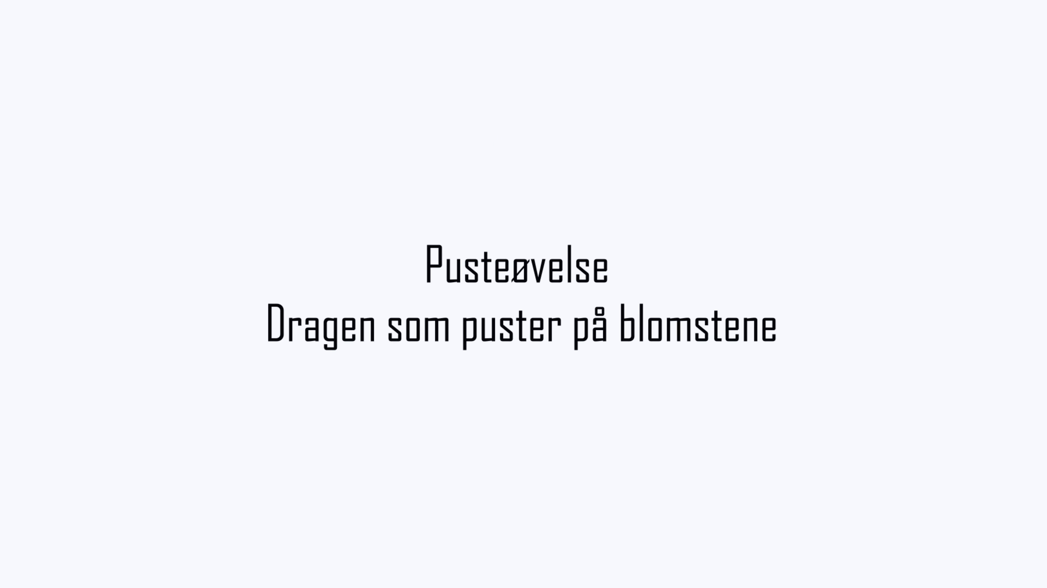
Notes:
Øvelsen heter «Dragen som lukter på blomstene» https://play.mediaflow.com/ovp/11/50GB9O6MX8 – trykk på «play-knappen» for å starte filmen
Når du skal gjennomføre pusteøvelsen med elevene, velger du selv om du vil vise filmen eller om du modellerer selv.
Dersom du ønsker å benytte en annen øvelse, finner du flere eksempler på https://www.io.kommune.no/tjenester/skole-og-utdanning/robuste-barn/pust-og-bevegelse/

Slide 4
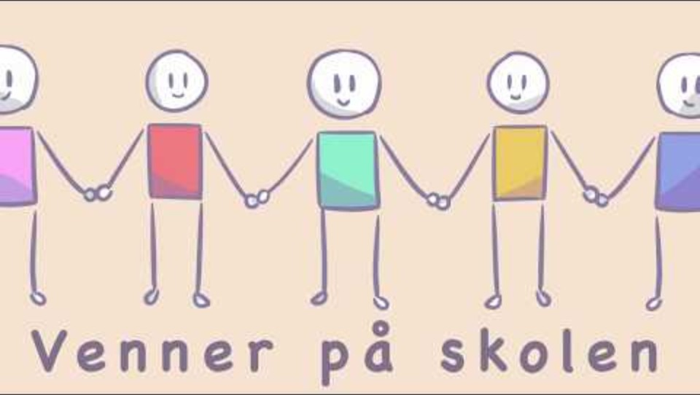
Notes:
Film: Venner på skolen (trykk på bildet for å få opp filmen)
https://www.youtube.com/watch?v=cn0MDhbdrR8N
Stopp filmen på 1:35

Slide 5
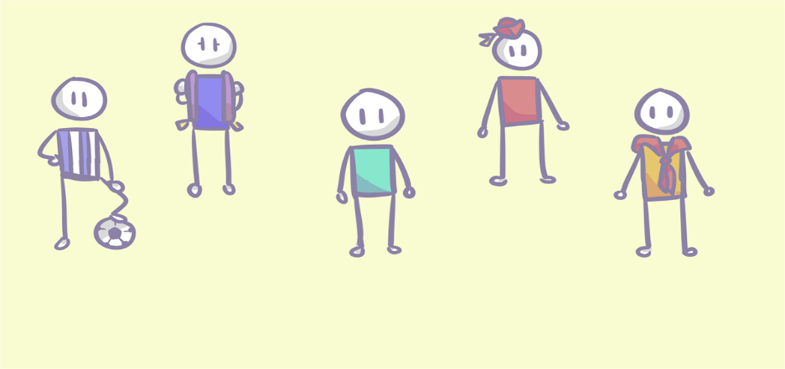
Hvilke forskjellige type venner kan man være?
Notes:
Hvilke forskjellige typer venner kan man være?
La elevene komme med innspill, lærer kommer med forslag ved behov:
For eksempel:
Fotballvenner, korpsvenner, familievenner, nabovenner, ferievenner, skolevenner og friminuttvenner. Reflekter gjerne rundt hvorfor det er fint å ha ulike venner.

Slide 6
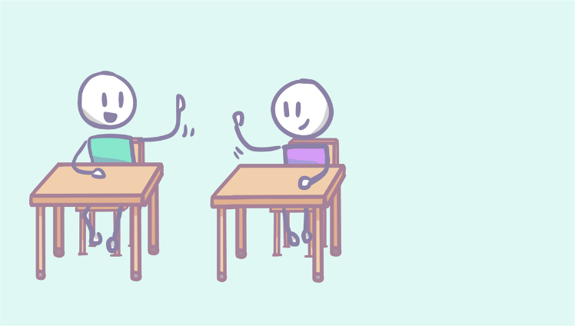
Hva kan man gjøre for å være en god venn på skolen?
Notes:
Hva kan man gjøre for å være en god venn på skolen?
La elevene komme med innspill, lærer kommer med forslag ved behov:
For eksempel:
Være hyggelige mot hverandre og vise det med kropp og ord; et smil, si hei, et hyggelig blikk, invitere til lek, gå bort til noen som står alene og svare JA hvis noen spør om å få være med. Si hyggelige ting til hverandre og unngå negative kommentarer.

Slide 7
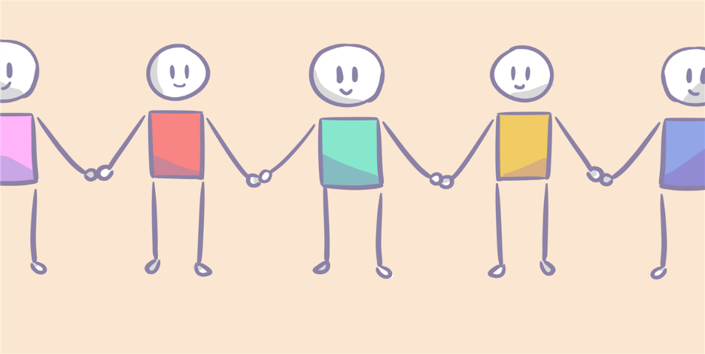
Hvorfor er det viktig å være gode venner på skolen?
Notes:
Hvorfor er det viktig å være gode venner på skolen?
La elevene komme med innspill, lærer kommer med forslag ved behov:
For eksempel:
Det er viktig å være gode venner på skolen for å ha det trygt og godt der. Hvis man har det bra på skolen, er det lettere å lære nye ting og man har det godt inni seg.
Det å være skolevenner er ekstra viktig i friminutter og lek, på tvers av trinn og klasser.

Slide 8
Vi leker!
Jeg vil være venn med
Notes:
Jeg vil være venn med:
Formål: Bevegelse, latter, utfordre intimsoner
Utstyr: En stol til alle – unntatt en.
Beskrivelse: Ligner på «Fruktsalat», men er litt mer avansert.
Eleven i midten roper ut «Jeg vil være venn med», og et gitt kriterium. Alle som fyller kriteriet må finne seg en ny plass, og utroperen må prøve å kapre en stol, før noen andre tar den. Den som er uten stol, blir neste utroper.
Forslag til ting å rope:
Alle som har hvite sokker
Alle som liker surt godteri
Alle som liker å sove
Alle som har et kjæledyr
Alle som har vært på Østfoldbadet
Alle som liker fiskepinner
Tips: Vær veldig obs på at denne leken kan ha subtile former for intern rangering. Dersom du mistenker dette, avsluttes leken – og gruppen må snakke om spillereglene før den settes i gang ved en senere anledning. Det er f.eks. lurt at det ikke er lov å si noe om navn. Eksempler på uønskede utrop: «Jeg vil være venn med
alle som liker Selma»
alle som har en Levis-bukse»
alle som synes at Pål …»

Slide 9
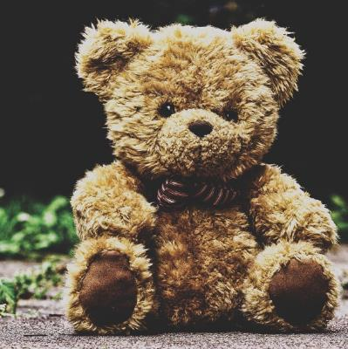
Vi oppsummer sammen i ringen
    Hva likte du i dag?
    Hva lærte du?
    Hvorfor er dette viktig?
    Hva kan vi øve på?
Notes:
Foto: Bildet er tatt av Bildet er tatt av Alexas_Fotos fra Pixabay
En badeball eller kosedyr sendes rundt i ringen etter tur.
Vi øver på å vente og lytte. Vi sier en ting hver.
Vi bytter spørsmål underveis, f. eks når 5-6 elever har svart.

